Slide 1

“上课啦”小程序
实现阶段PPT
2018/6/4
小组成员：
林鑫 李俊 胡锦波

Slide 2
1.成果展示
2.代码
目录
3.测试用例
4.小组评分

Slide 3
Part 1
成果展示

Slide 4
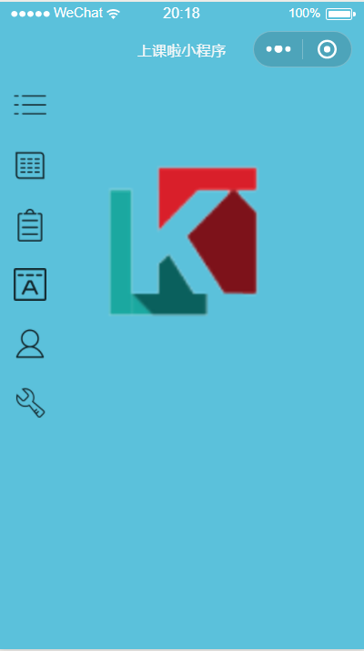
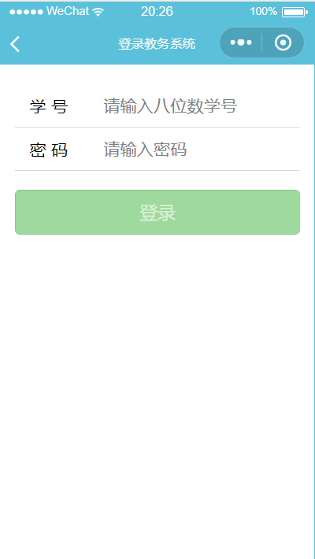
Part1 界面
初始主界面
登录界面
登录完成界面

Slide 5
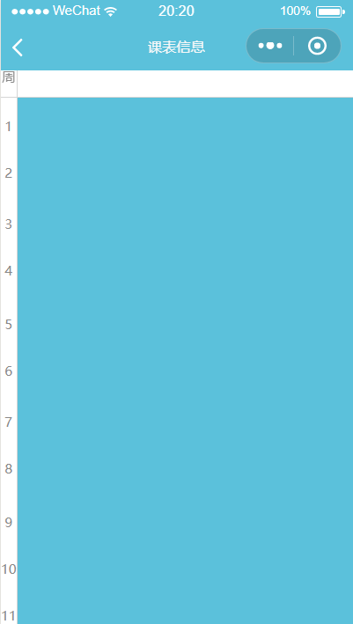
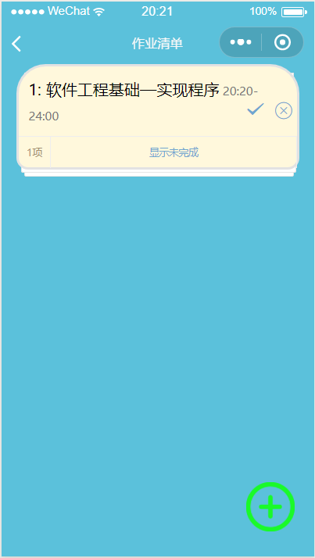
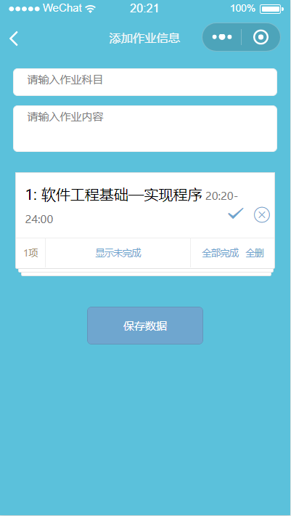
Part1 界面
课表信息界面
作业信息界面
添加课表信息界面

Slide 6
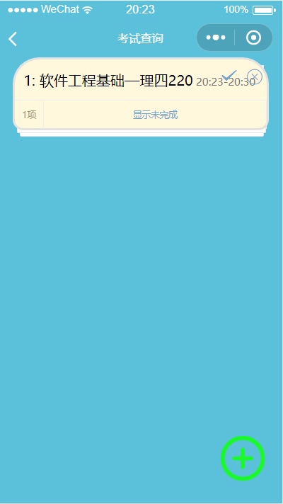
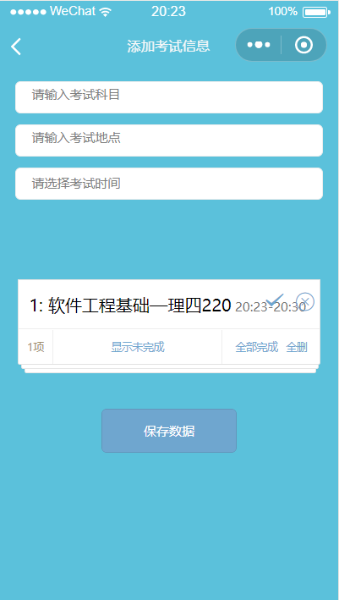
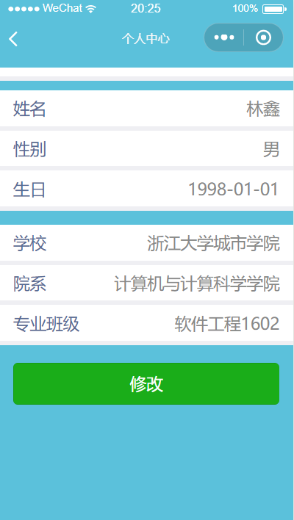
Part1 界面
考试信息界面
添加考试信息界面
个人中心界面

Slide 7
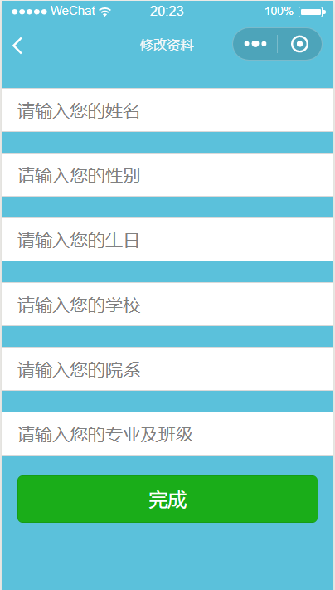
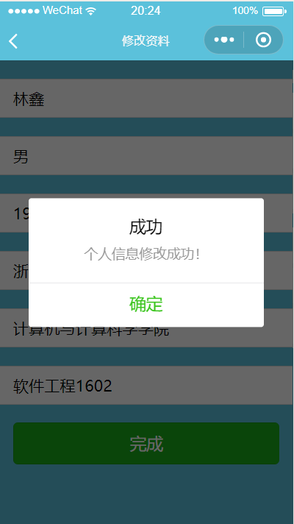
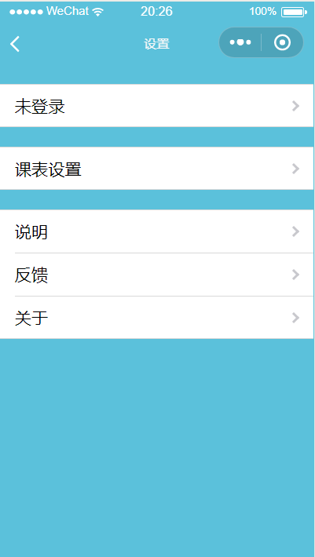
Part1 界面
修改资料界面
修改资料成功界面
设置界面

Slide 8
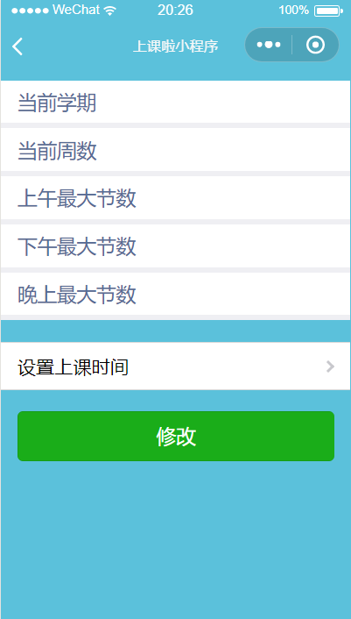
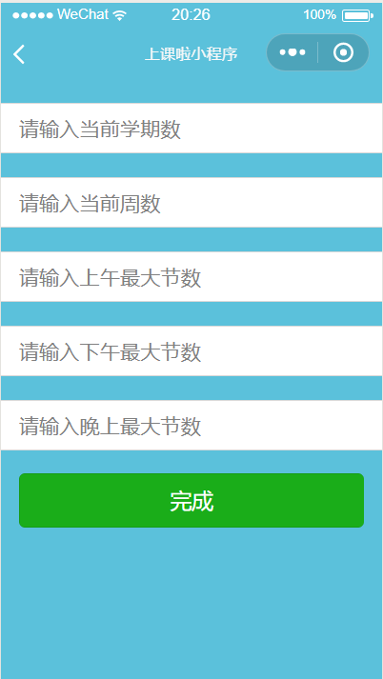
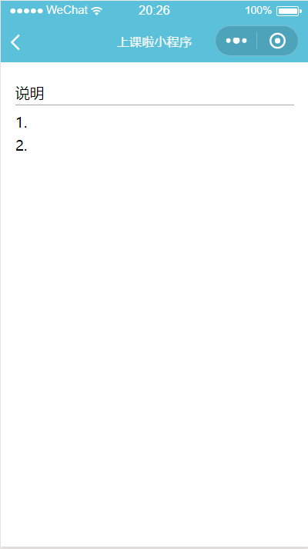
Part1 界面
课表属性界面
课表属性修改界面
说明界面

Slide 9
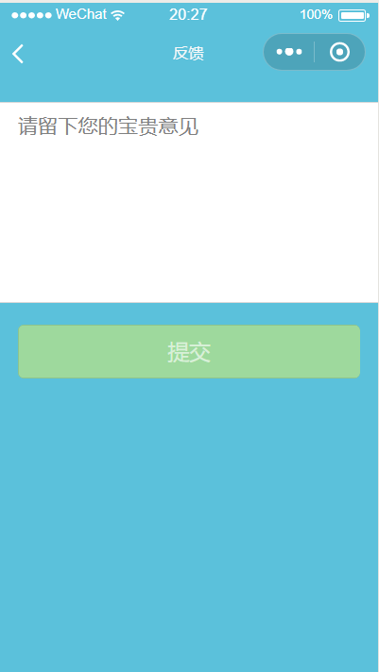

Part1 界面
反馈界面
关于界面

Slide 10
Part 2
代码

Slide 11
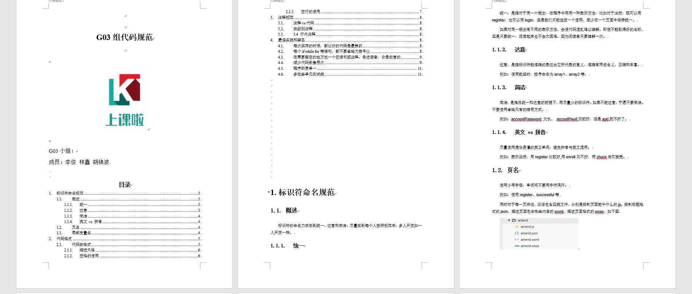
Part2 代码规范
详见代码规范文档

Slide 12
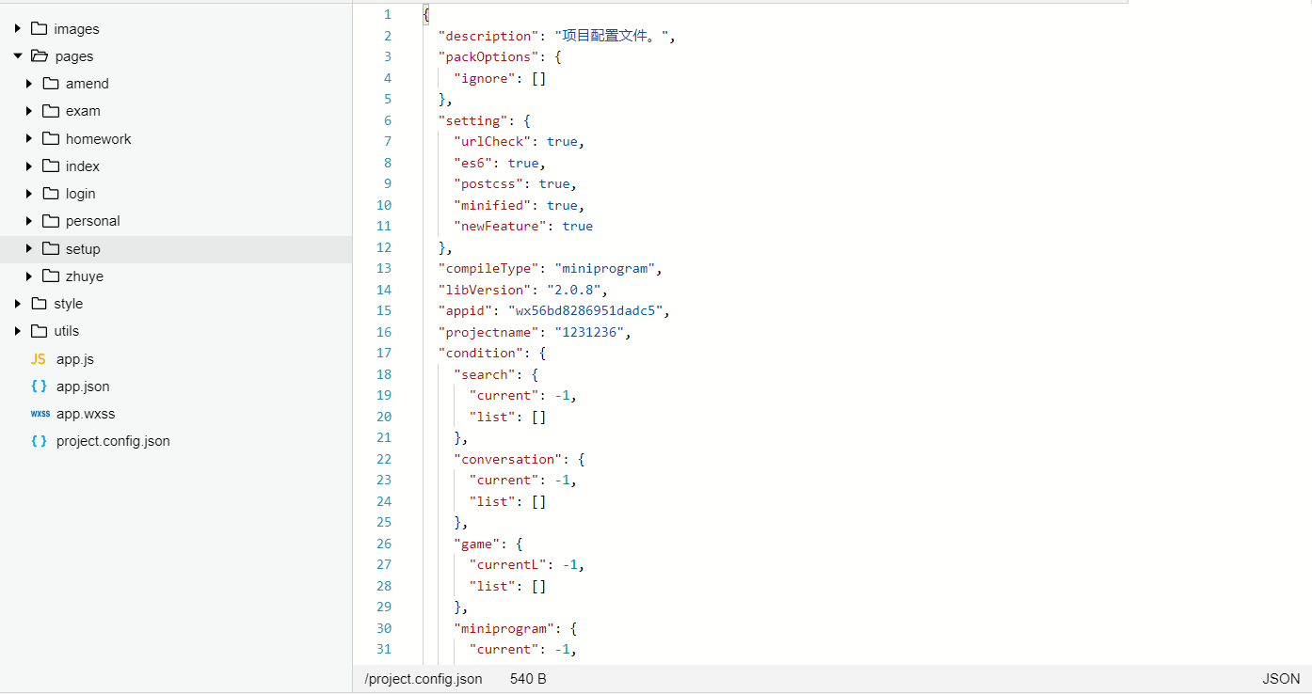
Part2 代码清单及代码走查
代码走查
林鑫：
走查作业和课表模块
李俊：
走查设置和个人中心模块
胡锦波：
走查考试和登录模块
详见代码清单文件

Slide 13
Part 3
测试用例

Slide 14
Part3 单元测试：登录模块
测试模块 | 测试编号 | 数据规则 | 考察规则 | 输入数据 | 期望输出 | 实际输出
登录模块 | 1.1 | 1．账号不为空 2．密码不为空 3．账号长度为八位 4．学号不为除数字外内容 | 账号不能为空 | （输入为空） | 登陆按钮无法点击 | 登陆按钮无法点击
 |  |  |  | （输入再删掉） | 登陆按钮无法点击 | 登陆按钮无法点击
 | 1.2 |  | 密码不能为空 | （输入为空） | 登陆按钮无法点击 | 登陆按钮无法点击
 |  |  |  | （输入再删掉） | 登陆按钮无法点击 | 登陆按钮无法点击
 | 1.3 |  | 账号长度为八位 | （输入除八位的其他位数字并输入密码） | 登陆按钮无法点击 | 登陆按钮无法点击
 |  |  |  | （输入八位数字号并输入密码） | 登陆按钮可点击 | 登陆按钮可点击
 | 1.4 |  | 学号不为除数字外内容 | （输入八位非数字账号并输入密码） | 登陆按钮无法点击 | 登陆按钮无法点击
 |  |  |  | （输入八位数字号并输入密码） | 登陆按钮可点击 | 登陆按钮可点击

Slide 15
Part3 单元测试：课表模块
测试模块 | 测试编号 | 数据规则 | 考察规则 | 输入数据 | 期望输出 | 实际输出
课表模块 | 1.1 | 1. 课程名不为空 2. 上课日期不为空 3. 上课地点不为空 4. 任课老师不为空 5. 上课节次不为空 | 课程名不能为空 | （不输入） | 请输入课程名 | 请输入课程名
 |  |  |  | （输入再删掉） | 请输入课程名 | 请输入课程名
 | 1.2 |  | 上课日期不能为空 |  | 请选择上课日期 | 请选择上课日期
 |  |  |  | （选中再撤销） | 请选择上课日期 | 请选择上课日期
 | 1.3 |  | 上课地点不能为空 |  | 请输入上课地点 | 请输入上课地点
 |  |  |  | （输入再删掉） | 请输入上课地点 | 请输入上课地点
 | 1.4 |  | 任课老师不能为空 |  | 请输入任课老师 | 请输入任课老师
 |  |  |  | （输入再删掉） | 请输入任课老师 | 请输入任课老师
 | 1.5 |  | 上课节次不能为空 |  | 请选择上课节次 | 请选择上课节次
 |  |  |  | （选中再撤销） | 请选择上课节次 | 请选择上课节次

Slide 16
Part3 单元测试：作业模块
测试模块 | 测试编号 | 数据规则 | 考察规则 | 输入数据 | 期望输出 | 实际输出
作业模块 | 2.1 | 1.作业的提醒时间设置不能相同 2.删除作业 3.作业科目不为空 4.作业内容不为空 | 作业的提醒时间设置不能相同 | 数据结构 14：00开始 16：00结束 计算机原理 14：00开始 17：00结束 | 作业时间设置有误
 | 2.2 |  | 删除作业 | 在作业清单页面删除作业 | 作业已被删除 | 作业未删除（第一项）
 | 2.3 |  | 作业科目不为空 |  | 请输入作业科目 | 无法提交
 |  |  |  | （输入再删掉）
 | 2.4 |  | 作业内容不为空 |  | 请输入作业内容
 |  |  |  | （输入再删掉）

Slide 17
Part3 单元测试：考试模块
测试模块 | 测试编号 | 数据规则 | 考察规则 | 输入数据 | 期望输出 | 实际输出
考试模块 | 2.1 | 1．考试的提醒时间设置不能相同 2．删除考试 3．考试科目不为空 4．考试地点不为空 | 考试的提醒时间设置不能相同 | 数据结构 14：00开始 16：00结束 计算机原理 14：00开始 17：00结束 | 考试时间设置有误
 | 2.2 |  | 删除考试 | 在考试信息页面删除考试 | 考试已被删除 | 考试未删除（第一项）
 | 2.3 |  | 考试科目不为空 |  | 请输入考试科目 | 无法提交
 |  |  |  | （输入再删掉）
 | 2.4 |  | 考试地点不为空 |  | 请输入考试地点
 |  |  |  | （输入再删掉）

Slide 18
Part3 单元测试：其他模块
测试模块 | 测试编号 | 数据规则 | 考察规则 | 输入数据 | 期望输出 | 实际输出
个人中心 | 1.1 | 1. 姓名不为空 2. 性别不为空 3. 生日不为空 4. 学校不为空 5. 院系不为空 6专业班级不为空 | 姓名不能为空 | （不输入） | 请输入姓名 | 无输出
 |  |  |  | （输入再删掉） | 请输入姓名
 | 1.2 |  | 性别不能为空 |  | 请输入性别
 |  |  |  | （输入再删掉） | 请输入性别
 | 1.3 |  | 生日不能为空 |  | 请输入生日
 |  |  |  | （输入再删掉） | 请输入生日
 | 1.4 |  | 学校不能为空 |  | 请输入学校
 |  |  |  | （输入再删掉） | 请输入学校
 | 1.5 |  | 院系不能为空 |  | 请输入院系
 |  |  |  | （输入再删掉） | 请输入院系
 | 1.6 |  | 专业班级不能为空 |  | 请输入专业班级
 |  |  |  | （输入再删掉） | 请输入专业班级

Slide 19
Part3 单元测试：其他模块
测试模块 | 测试编号 | 数据规则 | 考察规则 | 输入数据 | 期望输出 | 实际输出
设置 | 2.1 | 1. 当前学期不为空 2. 当前周数不为空 3. 上午最大节数不为空 4. 下午最大节数不为空 5. 晚上最大节数不为空 | 当前学期不为空 | （不输入） | 请输入当前学期
 |  |  |  | （输入再删掉） | 请输入当前学期
 | 2.2 |  | 当前周数不为空 |  | 请输入当前周数
 |  |  |  | （输入再删掉） | 请输入当前周数
 | 2.3 |  | 上午最大节数不能为空 |  | 请输入上午最大节数
 |  |  |  | （输入再删掉） | 请输入上午最大节数
 | 2.4 |  | 下午最大节数不能为空 |  | 请输入下午最大节数
 |  |  |  | （输入再删掉） | 请输入下午最大节数
 | 2.5 |  | 晚上最大节数不能为空 |  | 请输入晚上最大节数
 |  |  |  | （输入再删掉） | 请输入晚上最大节数

Slide 20
Part3 集成测试
测试概况：
课表模块
作业模块
考试模块
登陆模块
其他模块
测试环境：
微信Web开放者工具
iPhone7s plus、iPhone6、一加五的微信客户端

Slide 21
Part3 集成测试
测试用例分析：
序号 | 发现缺陷的用例编号 | 缺陷个数
1 |  | 0
2 | 2.1、2.2、2.3、2.4 | 4
3 | 3.1、3.2、3.3、3.4 | 4
4 |  | 0
5 | 5.1、5.2、5.3 | 3

Slide 22
Part3 集成测试
缺陷清单：
缺陷序号 | 问题描述 | 问题级别 | 问题类型 | 问题解决状态
2.1 | 作业模块时间设置范围存在限制 | 轻微 | 设计缺陷 | 未解决
2.2 | 无法删除第一项作业 | 严重 | 设计缺陷 | 未解决
2.3 | 作业科目为空 | 轻微 | 考虑不周 | 已解决
2.4 | 作业内容为空 | 轻微 | 考虑步骤 | 已解决
3.1 | 考试模块时间设置范围存在限制 | 轻微 | 设计缺陷 | 未解决
3.2 | 无法删除第一项考试 | 严重 | 设计缺陷 | 未解决
3.3 | 考试科目为空 | 轻微 | 考虑不周 | 已解决
3.4 | 考试地点为空 | 轻微 | 考虑步骤 | 已解决
5.1 | 无法修改单一选项内容 | 严重 | 设计缺陷 | 未解决
5.2 | 性别栏可以输入除男女外的信息 | 轻微 | 考虑不周 | 未解决
5.3 | 无法设置上课时间 | 严重 | 未实现 | 未解决

Slide 23
Part3 评价
软件能力：
课表模块：暂未实现从教务网拉取课表功能，添加完课表后课程显示有错位情况；
作业模块：基本实现了添加作业及作业清单显示的功能，提醒功能有待完善；
考试模块：基本实现了添加考试及考试信息显示的功能，提醒功能有待完善；
登陆模块：暂未实现登陆教务系统功能；
其他模块：基本个人信息显示功能完成，修改功能有待完善，基本课表格式已可以设置
建议：
添加作业时，建议将提醒时间间隔改为单位分钟；
在添加课表时，建议添加教室可选功能，节省用户输入时间；
添加考试时，建议将提醒时间间隔改为单位分钟；
个人信息修改时，应支持部分信息的修改
测试结论：结合白盒方法，基本通过单元测试、集成测试

Slide 24
Part 4
小组评价

Slide 25
4.小组评分
胡锦波
李俊
林鑫
8分
1.PPT制作
2.作业模块的制作
3.测试模块
7分
1.课表模块的制作
2.代码规范文档编写
3.测试模块
9分
1.界面布局及美化
2.考试模块和个人中心模块制作
3.测试模块

Slide 26
谢谢观看
G03
2018/6/4

